Slide 1





Slide 2
Yêu cầu
- Kể tên được các đồ dùng học tập. Nêu được tác dụng và chất liệu làm ra đồ dùng học tập.
- Biết bảo quản, sử dụng những đồ dùng học tập của bản thân
cần đạt

Slide 3


Slide 4


Slide 5
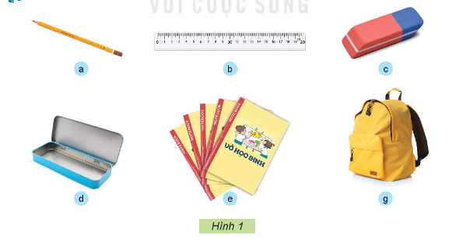
1. Em hãy nêu tên và tác dụng của các đồ dùng học tập trong Hình 1.
THƯỚC KẺ
TẨY
BÚT CHÌ
HỘP BÚT
BA LÔ
QUYỂN VỞ

Slide 6

Em hãy nêu tác dụng của những đồ dùng học tập đó?

Slide 7
Hình | Tên | Tác dụng
a | Bút chì | Dùng để viết, vẽ
b | Thước | Dùng để kẻ
c | Tẩy | Dùng để xóa
d | Hộp bút | Dùng để đựng bút, thước, compa, tẩy.
e | Vở học sinh | Dùng để ghi chép
g | Ba lô | Dùng để đựng toàn bộ dụng cụ học tập

Slide 8
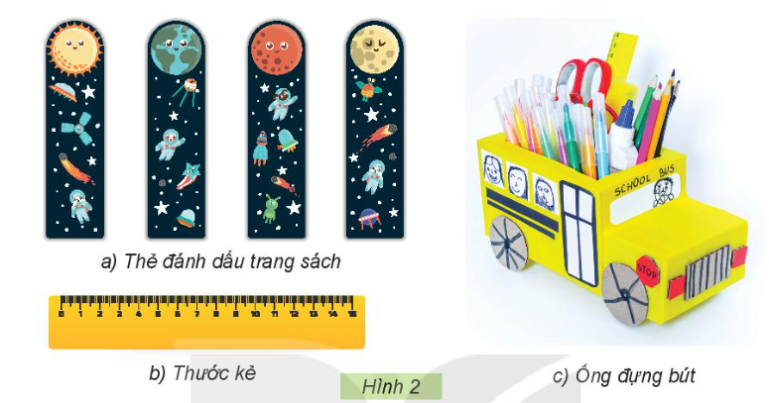

Em hãy cho biết những đồ dùng học tập trong Hình 2 có thể được làm từ vật liệu gì?

Slide 9
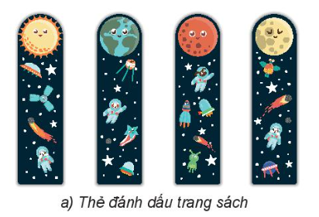
Thẻ đánh dấu sách thường được làm từ giấy, nhựa.

Slide 10
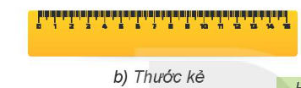
Thước kẻ thường được làm từ nhựa, gồ hoặc kim loại hay có thể được làm từ giấy thủ công.

Slide 11
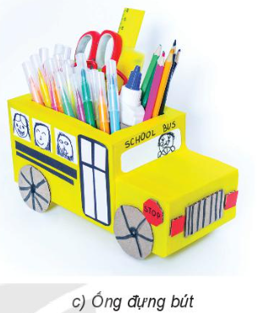
Hộp đựng bút là sản phẩm thủ công được làm từ những vật liệu thủ công như: giấy bìa, hộp giấy, giấy màu, hồ dán,...

Slide 12



Đồ dùng học tập rất đa dạng, phong phú, có những tác dụng khác nhau. Khi sử dụng, em cần chú ý bảo quản và sắp xếp đồ dùng học tập gọn gàng

Slide 13


Slide 14




01
Nêu tên và tác dụng của những đồ dùng học tập của nhóm đẫ chuẩn bị.
02
Đại diện các nhóm giới thiệu về những đồ dùng học tập của nhóm mình.

Slide 15


Slide 16


Slide 17

Hộp bút

Slide 18

Cây kéo

Slide 19

Bút màu

Slide 20


